Slide 1
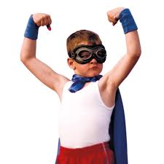
Weerbaarheid
Belangrijk, maar hoe maak je kinderen weerbaar?

Slide 2
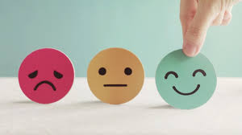
Weerbaarheid: wat is het?
Fysiek
Eigen grenzen voelen
Twijfelen
Je lichamelijk sterk genoeg voelen
Oplossingen kunnen verzinnen als het niet lukt
Assertief zijn: nee zeggen zonder te kwetsen
Emoties reguleren
Inschatten van situaties: moet ik hier iets mee en wat?
Nee zeggen
Mentaal
Emotioneel

Slide 3
Opdracht Weerbaarheid
Vandaag verdiep je je in een programma voor weerbaarheid.
We verdelen de volgende programma’s
Rots en Water
Wish
Kanjertraining
Zie je wikiwijs voor de opdracht

